Slide 1


Antimobbepolitik
Handlingsplan til bekæmpelse af mobning på Helsingør Skole

Slide 2
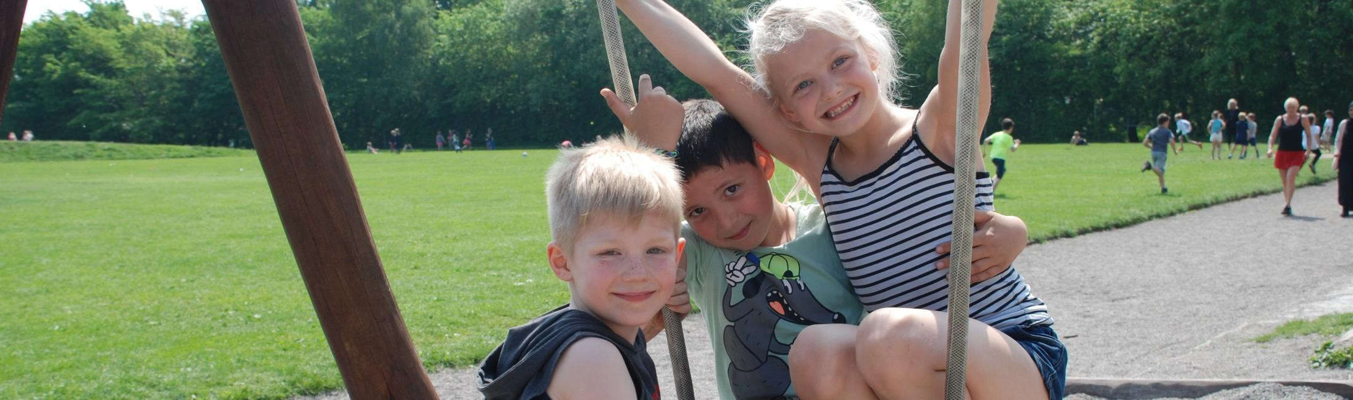

På Helsingør Skole tolereres mobning ikke
Nedenstående handlingsplan er Helsingør Skoles officielle antimobbepolitik, men planen kan ikke stå alene. Det er vigtigt for succes i mobbebekæmpelsen, at skole og hjem i tæt samarbejde arbejder for at løse eventuelle problemer.
Mobning er ikke kun skolens problem, det er vigtigt at hjemmene er aktive medspillere, og er normsættende,
så eventuelle mobningsproblemer løses i samarbejde mellem skole og hjem.
Det er vigtigt, at alle anerkender at forebyggelse og ændring af en mobbeadfærd kan være en langstrakt proces, hvor ingen kan garantere for mirakler nu og her. Men vi garanterer, at vi vil arbejde seriøst og vedholdende, når vi oplever problemer.
2

Slide 3
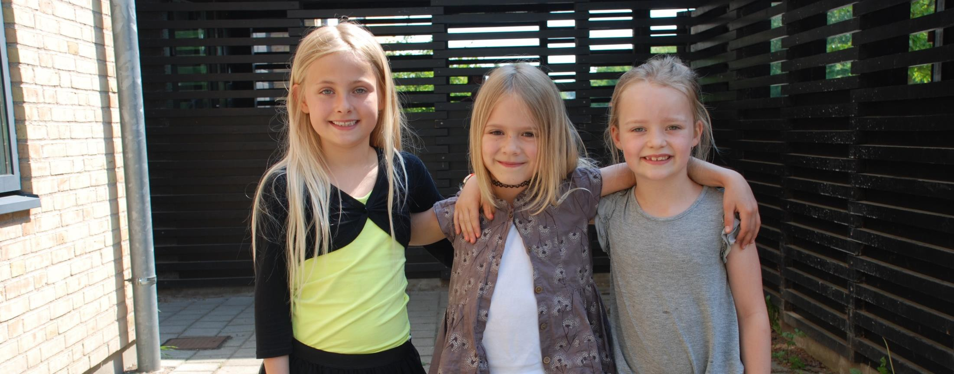
Handlingsplan
Formål:
At skabe en bedre trivsel ved at komme mobningen til livs.
Mål:
At alle elever på Helsingør Skole skal være trygge og glade for at gå i skole.
3

Slide 4

Fokuspunkter
At elevbesvarelser i trivselsundersøgelser ift. Mobningsproblematikken bliver målbart bedre fra undersøgelse til undersøgelse. (Skolebestyrelsen får efterfølgende en status.)
At nye mobbetilfælde begrænses.
At læringsmiljøet i klasserne til stadighed forbedres.
En mere positiv indstilling til skolen og skolearbejdet
At mobbeproblemet ikke bliver flyttet fra skole til skolevej.

Slide 5
Definition
Mobning er ikke bare uskyldige drillerier, men:
”En person er mobbet eller plaget, når han eller hun gentagne gange og over en vis tid bliver udsat for negative handlinger fra én eller flere personer”.
Ved negative handlinger kan der være tale om:
direkte fysisk vold, skub, slag, spark etc.
handlinger ledsaget af ord, trusler og hån, både analogt og digitalt.
handlinger uden ord ved brug af grimasser, gestus, ved at vende vedkommende ryggen eller ved ikke at efterkomme en persons ønsker for at irritere eller såre.
negative handlinger kan også udtrykkes mere indirekte gennem social isolering og udelukkelse fra gruppen.
5

Slide 6

Forebyggelse og undervisning
Helsingør Skole forebygger mobning på flere måder. Dagligt opstår der situationer, hvor samværsformerne drøftes i klasserne. Den måde, hvorpå disse drøftelser tages, er afgørende for miljøet i klasserne og på skolen som helhed. For at sikre at bevidstheden om samværsformer holdes i fokus, gennemføres hvert år et tema om samværsformer i alle klasser. Temaet tager udgangspunkt i lege, it, diskussioner, spil og video. Der henvises til følgende materiale på nettet:
http://net-mobning.dk/ http://sikkerchat.dk/
http://dcum.dk/institution/sammen-mod-mobning http://www.dr.dk/skole/Klassenstime/Mobning/Stop+mobning http://dcum.dk/institution/stop-mobning
http://www.saferinternetday.org/web/guest;jsessionid=20494CB1BE72054605B8DA5A251246C0 http://www.bornsvilkar.dk/Temaer/Mobning/Hvad-kan-du-goere/stop-mobning.aspx

Slide 7
Praksis
Den, der konstaterer mobning i en klasse kontakter klasselæreren som:
undersøger problemstillingen/løser konflikten ved samtale med de involverede elever.
Underretter forældre til såvel mobberen som den mobbede.
Mobberen og forældrene indkaldes til et møde på skolen med klasselæreren.
Der aftales handlinger ift. den enkelte mobbeepisode.
Ved grove tilfælde eller gentagne tilfælde af mobning involveres ledelsen som har følgende mulige sanktoner
Bh. klasse - 2. klasse: forseelsen påtales og hjemmet underrettes
3. klasse – 5. klasse: eleven udelukkes for undervisningen – under opsyn – indtil et møde mellem lærer, ledelse og forældre er arrangeret.
6. klasse – 9. klasse: forældrene orienteres om, at eleven bortvises og bedes hente eleven. Der arrangeres et møde mellem ledelse, lærere og forældre. Samarbejde med SSP
7

Slide 8

Mulige handlinger
Trivselsundersøgelsen gennemføres hvert år.
Elevrådet bliver involveret i mobbeproblematikken.
Klassediskussion efter oplæg i elevrådet.
Venskabsklasser/store og små venner.
Der skal beskrives og vedtages samværsregler i den enkelte klasse.
Denne politik til bekæmpelse af mobning er fast punkt på skoleårets første forældremøde.
Listen er ikke udtømmende.

